Slide 1
Русская литература 20 века
Презентацию подготовила учитель русского языка и литературы ОПФ МОУ «СОШ с.Октябрьский Городок» в с.Куликовка Хорошун Елена Владимировна

Slide 2
Конец XIX — начало XX вв. стали временем яркого расцвета русской культуры, ее "серебряным веком" ("золотым веком" называли пушкинскую пору). В науке, литературе, искусстве один за другим появлялись новые таланты, рождались смелые новации, состязались разные направления, группировки и стили. Вместе с тем культуре "серебряного века" были присущи глубокие противоречия, характерные для всей русской жизни того времени.

Slide 3
Стремительный рывок России в развитии, столкновение разных укладов и культур меняли самосознание творческой интеллигенции. Многих уже не устраивали описание и изучение зримой реальности, разбор социальных проблем. Притягивали вопросы глубинные, вечные — о сущности жизни и смерти, добре и зле, природе человека. Ожил интерес к религии; религиозная тема оказала сильнейшее влияние на развитие русской культуры начала XX века.

Slide 4
Однако переломная эпоха не только обогащала литературу и искусство: она постоянно напоминала писателям, художникам и поэтам о грядущих социальных взрывах, о том, что может погибнуть весь привычный уклад жизни, вся старая культура. Одни ждали этих перемен с радостью, другие — с тоской и ужасом, что вносило в их творчество пессимизм и надрыв.

Slide 5
Обновление литературы, ее модернизация станут причиной появления новых течений и школ. Переосмысление старых средств выразительности и возрождение поэзии ознаменуют наступление "серебряного века" русской литературы. Термин этот связывают с именем Н. Бердяева, употребившего его в одном из выступлений в салоне Д. Мережковского. Позже художественный критик и редактор "Аполлона" С. Маковский закрепил это словосочетание, назвав свою книгу о русской культуре рубежа столетий "На Парнасе серебряного века". Пройдет несколько десятилетий и А. Ахматова напишет "…серебряный месяц ярко / Над серебряным веком стыл".

Slide 6
Хронологические рамки периода, определяемого этой метафорой, можно обозначить так: 1892 — выход из эпохи безвременья, начало общественного подъема в стране, манифест и сборник "Символы" Д. Мережковского, первые рассказы М. Горького и т.д.) — 1917 год. По другой точке зрения, хронологическим окончанием этого периода можно считать 1921—1922 годы (крах былых иллюзий, начавшаяся после гибели А. Блока и Н. Гумилева массовая эмиграция деятелей русской культуры из России, высылка группы писателей, философ и историков из страны).

Slide 7
Русская литература XX века была представлена тремя основными литературными направлениями: реализмом, модернизмом, литературным авангардом. Схематично развитие литературных направлений начала века можно показать следующим образом:

Slide 9
Словарь урока
Реализм
Правдивое изображение реальной действительности.
Литературное направление, сложившееся в Европе в начале 19 века и остающееся одним из основных направлений современной мировой литературы.
Основные признаки реализма:
1. Художник изображает жизнь в образах, соответствующих сути явлений самой жизни.
2. Литература в реализме является средством познания человеком самого себя и окружающего мира.
3. Познание действительности идёт при помощи образов, создаваемых посредством типизации фактов действительности. Типизация характеров в реализме осуществляется через "правдивость деталей" конкретных условий бытия персонажей.
4. Реалистическое искусство - искусство жизнеутверждающее, даже при трагическом разрешении конфликта. В отличие от романтизма, философским основанием реализма является гностицизм, вера в познаваемость окружающего мира.
5. Реалистическому искусству присуще стремление рассматривать действительность в развитии. Оно способно обнаруживать и запечатлевать возникновение и развитие новых социальных явлений и отношений, новых психологических и общественных типов.

Slide 10
Словарь урока
АВАНГАРД (франц. avant-garde — передовой отряд)—категория, означающая в современной эстетике иискусствознании совокупность многообразных новаторских движений и направлений в искусстве 1-й пол. 20в. В России его впервые употребил (в негативно-ироническом смысле) А. Бенуа для характеристики рядаучастников выставки “Союза русских художников” (1910).
Авангардные явления характерны для всех переходных этапов в истории художественной культуры,отдельных видов искусства. В 20 в., однако, понятие авангарда приобрело значение термина дляобозначения мощного феномена художественной культуры, охватившего практически все ее более-менеезначимые явления, имеющие, несмотря на пестроту и разнообразие, много общего.

Slide 11
Словарь урока
Модерни́зм (итал. modernismo — «современное течение»; от лат. modernus — «современный, недавний») — направление вискусстве конца XIX — начала XX века, характеризующееся разрывом с предшествующим историческим опытом художественного творчества, стремлением утвердить новые, нетрадиционные начала в искусстве, непрерывным обновлением художественных форм, а также условностью (схематизацией, отвлечённостью) стиля[В русской эстетике «модерн» означает исторически предшествовавший модернизму художественный стиль конца XIX — начала XX века (русский модерн, ар нуво, югендстиль, сецессион и др.), поэтому необходимо различать эти два понятия, с тем, чтобы избежать путаницы.

Slide 12
В литературе модернизм пришёл на смену классическому роману. Вместо жизнеописания читателю стали предлагать литературные интерпретации различных философских, психологических и исторических концепций (не путать с психологическим, историческим и философским романом, являющихся классическими), появился стиль, названный Поток сознания (англ. Stream of consciousness), характеризующийся глубоким проникновением во внутренний мир героев. Важное место в литературе модернизма занимает тема осмысления войны, потерянного поколения.

Slide 13
Словарь урока
Символизм
Литературно-художественное направление конца 19-го - начала 20 века. Основы эстетики символизма сложились в конце 70-х. гг. 19 века в творчестве французских поэтов П Верлена, А.Рембо, С.Малларме и др.
Символизм возник на стыке эпох как выражение общего кризиса цивилизации западного типа.
Оказал большое влияние на все последующее развитие литературы и искусства.
Основные признаки:
1. Преемственная связь с романтизмом. Теоретические корни символизма восходят к философии А. Шопенгауэра и Э. Гартмана, к творчеству Р.Вагнера и некоторым идеям Ф. Ницше.
2. Символизм был преимущественно устремлён к художественному ознаменованию "вещей в себе" и идей, находящихся за пределами чувственных восприятий. Поэтический символ рассматривался как более действенное художественное орудие, чем образ. Символисты провозглашали интуитивное постижение мирового единства через символы и символическое обнаружение соответствий и аналогий.
3. Музыкальная стихия объявлялась символистами проосновой жизни и искусства. Отсюда - господство лирико-стихотворного начала, вера в надреальную или иррационально-магическую силу поэтической речи.
4. Символисты обращаются к древнему и средневековому искусству в поисках генеалогического родства.

Slide 14
Словарь урока
Акмеизм
Течение в русской поэзии 20-го века, которое сформировалось как антитеза символизму.
Мистическим устремлениям символизма к "непознаваемому" акмеисты противопоставляли "стихию естества", декларировали конкретно-чувственное восприятие "вещного мира", возврат слову его изначального, не символического смысла.
Это литературное течение утвердилось в теоретических работах и художественной практике Н.С.Гумилёва, С.М.Городецкого, О.Э.Мандельштама, А.А.Ахматовой, М.А.Зенкевича, Г.В.Иванова и других писателей и поэтов. Все они объединились в группу "Цех поэтов" (действовала с 1911 - 1914, возобновилась в 1920 - 22гг.). В 1912 - 13гг. издавали журнал "Гиперборей" (редактор М.Л. Лозинский).

Slide 15
Словарь урока
Футуризм
(Произошло от латинского futurum – будущее).
Одно из основных авангардистских течений в европейском искусстве начала 20-го века. Наибольшее развитие получило в Италии и России.
Общая основа движения - стихийное ощущение "неизбежности крушения старья" (Маяковский) и стремление предвосхитить, осознать через искусство грядущий "мировой переворот" и рождение "нового человечества".
Основные признаки:
1. Разрыв с традиционной культурой, утверждение эстетики современной урбанистической цивилизации с её динамикой, безличностью и аморализмом.
2. Стремление передать фиксируемый сознанием "человека толпы" хаотический пульс технизированной "интенсивной жизни", мгновенной смены событий-переживаний.
3. Для итальянских футуристов были характерны не только эстетическая агрессия и эпатаж консервативного вкуса, но и вообще культ силы, апологии войны как "гигиены мира", что впоследствии привело некоторых из них в лагерь Муссолини.
Русский Футуризм возник независимо от итальянского и, как самобытное художественное явление, имел с ним мало общего. История русского футуризма складывалась из сложного взаимодействия и борьбы четырёх основных группировок:
а) "Гилея" (кубофутуристы) - В.В.Хлебников, Д.Д. и Н.Д.Бурлюки, В.В.Каменский, В.В.Маяковский, Б.К.Лифшиц;
б) "Ассоциация эгофутуристов" - И.Северянин, И.В.Игнатьев, К.К.Олимпов, В.И.Гнедов и др.;
в) "Мезонин поэзии" - Хрисанф, В.Г.Шершеневич, Р.Ивнев и др.;
г) "Центрифуга" - С.П.Бобров, Б.Л.Пастернак, Н.Н.Асеев, К.А.Большаков и др.

Slide 16
Представители литературных направлений
Старшие символисты: В.Я. Брюсов, К.Д. Бальмонт, Д.С. Мережковский, З.Н. Гиппиус, Ф.К. Сологуб и др.
Мистики—богоискатели: Д.С. Мережковский, З.Н. Гиппиус, Н. Минский.
Декаденты—индивидуалисты: В.Я. Брюсов, К.Д. Бальмонт, Ф.К. Сологуб.
Младшие символисты: А.А. Блок, Андрей Белый (Б.Н. Бугаев), В.И. Иванов и др.
Акмеизм: Н.С. Гумилев, А.А. Ахматова, С.М. Городецкий, О.Э. Мандельштам, М.А. Зенкевич, В.И. Нарбут.
Кубофутуристы (поэты "Гилеи"): Д.Д. Бурлюк, В.В. Хлебников, В.В. Каменский, В.В. Маяковский, А.Е. Крученых.
Эгофутуристы: И. Северянин, И. Игнатьев, К. Олимпов, В. Гнедов.
Группа "Мезонин поэзии": В. Шершеневич, Хрисанф, Р. Ивнев и др.
Объединение "Центрифуга": Б.Л. Пастернак, Н.Н. Асеев, С.П. Бобров и др.

Slide 17
Одним из интереснейших явлений в искусстве первых десятилетий XX века было возрождение романтических форм, во многом забытых со времен начала прошлого столетия. Одну из таких форм предложил В.Г. Короленко, чье творчество продолжает развиваться в конце XIX и первые десятилетия нового века. Иным выражением романтического стало творчество А. Грина, произведения которого необычны своей экзотичностью, полетом фантазии, неискоренимой мечтательностью. Третьей формой романтического явилось творчество революционных рабочих поэтов (Н. Нечаева, Е. Тарасова, И. Привалова, А. Белозерова, Ф. Шкулева). Обращаясь к маршам, басням, призывам, песням, эти авторы поэтизируют героический подвиг, используют романтические образы зарева, пожара, багровой зари, грозы, заката, безгранично расширяют диапазон революционной лексики, прибегают к космическим масштабам.

Slide 18
Особую роль в развитии литературы XX века сыграли такие писатели, как Максим Горький и Л.Н. Андреев. Двадцатые годы — сложный, но динамичный и творчески плодотворный период в развитии литературы. Хотя многие деятели русской культуры оказались в 1922 году выдворенными из страны, а другие отправились в добровольную эмиграцию, художественная жизнь в России не замирает. Наоборот, появляется много талантливых молодых писателей, недавних участников Гражданской войны: Л. Леонов, М. Шолохов, А. Фадеев, Ю. Либединский, А. Веселый и др.

Slide 19
Тридцатые годы начались с "года великого перелома", когда резко были деформированы основы прежнего российского жизнеустройства, началось активное вмешательство партии в сферу культуры. Арестовываются П. Флоренский, А. Лосев, А. Воронский И Д. Хармс, усилились репрессии против интеллигенции, которые унесли жизни десятков тысяч деятелей культуры, погибли две тысячи писателей, в частности Н. Клюев, О. Мандельштам, И. Катаев, И. Бабель, Б. Пильняк, П. Васильев, А. Воронский, Б. Корнилов. В этих условиях развитие литературы происходило чрезвычайно затрудненно, напряженно и неоднозначно

Slide 20
Особо рассмотрение заслуживает творчество таких писателей и поэтов, как В.В. Маяковский, С.А. Есенин, А.А. Ахматова, А.Н. Толстой, Е.И. Замятин, М.М. Зощенко, М.А. Шолохов, М.А. Булгаков, А.П. Платонов, О.Э. Мандельштам, М.И. Цветаева.

Slide 21
Священная война, начавшаяся в июне 1941 года, выдвинула перед литературой новые задачи, на которые сразу же откликнулись писатели страны. Большинство их оказалось на полях сражений. Более тысячи поэтов и прозаиков вступили в ряды действующей армии, став прославленными военными корреспондентами (М. Шолохов, А. Фадеев, Н. Тихонов, И. Эренбург, Вс. Вишневский, Е. Петров, А. Сурков, А. Платонов). Произведения различных родов и жанров включились в борьбу с фашизмом. На первом месте среди них была поэзия. Здесь надо выделить патриотическую лирику А. Ахматовой, К. Симонова, Н. Тихонова, А. Твардовского, В. Саянова. Прозаики культивировали свои самые оперативные жанры: публицистические очерки, репортажи, памфлеты, рассказы.

Slide 22
Следующим крупным этапом в развитии литературы века был период второй половины XX века. В пределах этого большого отрезка времени исследователи выделяют несколько относительно самостоятельных периодов: позднего сталинизма (1946—1953 гг.); "оттепели" (1953—1965 гг.); застоя (1965—1985 гг.), перестройки (1985—1991 гг.); современных реформ (1991—1998 гг.) Литература развивалась в эти очень разные периоды с большими трудностями, испытывая попеременно ненужную опеку, губительное руководство, командный окрик, послабление, сдерживание, преследование, раскрепощение.

Slide 23
РОДЫ ЛИТЕРАТУРЫ
эпос
лирика
драма

Slide 24
Эпос - род литературы
Эпос
Жанры
рассказ
повесть
роман
эпопея
поэма
басня

Slide 25
Лирика- род литературы
Лирика
Жанры
стихотворение
песня
поэма

Slide 26
Драма - род литературы
Драма
Жанры
трагедия
драма
комедия

Slide 27
Отличительные особенности лирики и эпоса
Литературные роды | Эпос | Лирика
Какую роль играет художественное слово | Изображение событий и людей | Выражение чувств, переживаний, отношения автора к чему- нибудь , кому- нибудь
Герой | Он, она, они | Я
Жанры | Рассказ, повесть, роман, эпопея, эпическая поэма, басня | Стихотворение, песня, лирическая поэма

Slide 28
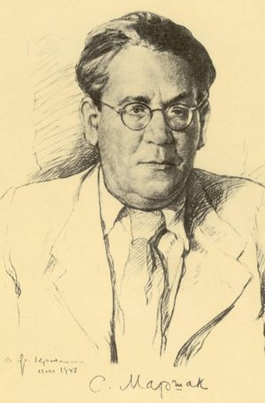
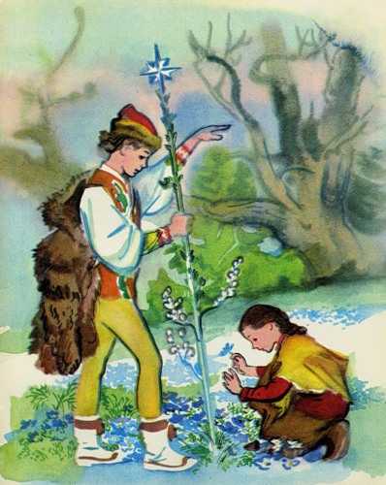
Драматический род литературы. Ремарка из сказки С. Я. Маршака « Двенадцать месяцев»
В лесу и на поляне всё меняется. Тает последний снег. Земля покрывается молодой травкой. На кочках под деревьями появляются голубые и белые цветы. Кругом каплет, течёт, журчит. Падчерица стоит, оцепенев от изумления

Slide 29
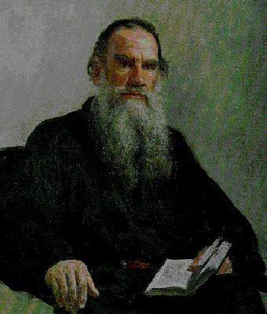
«Кто быстрее!»
Оглянулся Жилин на свою лошадь. Она, сердечная, как упала на бок, так и лежит, только бьётся ногами- до земли не достаёт; в голове дыра, и из дыры так и свищет кровь чёрная, - на аршин кругом пыль смочила…
Эпический род литературы
Л.Н. Толстого
« Кавказский пленник »

Slide 30
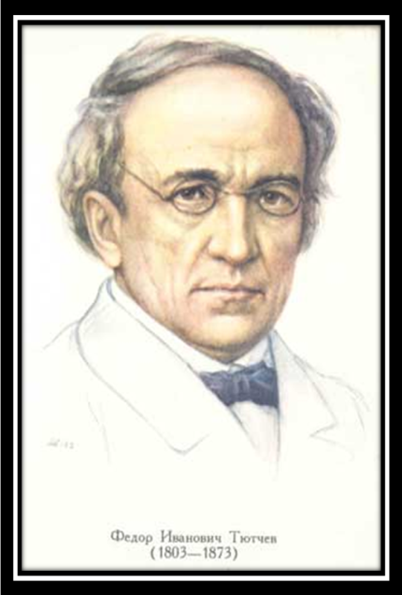
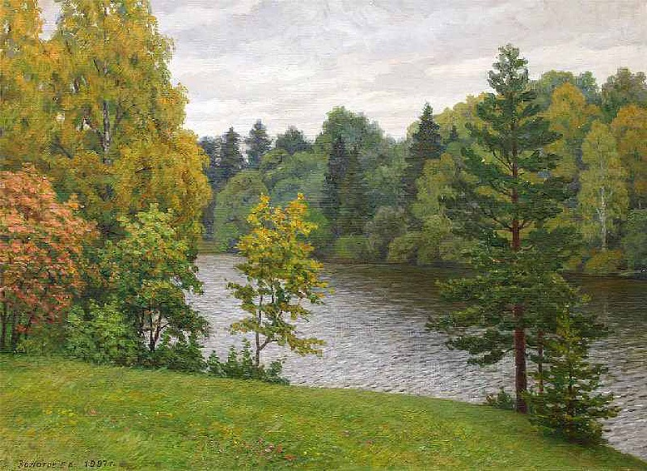
Лирический род литературы . Стихотворение « Есть в осени первоначальной…» Ф.И. Тютчева
Есть в осени первоначальной
Короткая, но дивная пора-
Весь день стоит как бы хрустальный,
И лучезарны вечера…

Slide 31
Домашнее задание
1) прочитать статью о И. А. Бунине (с. 44–49, II ч.), рассказ «Темные аллеи»;
2) индивидуальное задание: подготовить литературный монтаж о жизни и творчестве писателя, включив его стихотворения, высказывания о нем критиков, других писателей.

Slide 32
СПАСИБО за УРОК

